Slide 1
과제명: ㅁㅈㅁㅈ
부제: 좋아하는 연예인의 착용 제품을 찾아주는 쇼핑 플랫폼
화면설계서
팀명 : HAPPYVIRUS
팀원 : 강은정/김윤호/이예지/문채원/권소현
2022. 12. 11

Slide 2
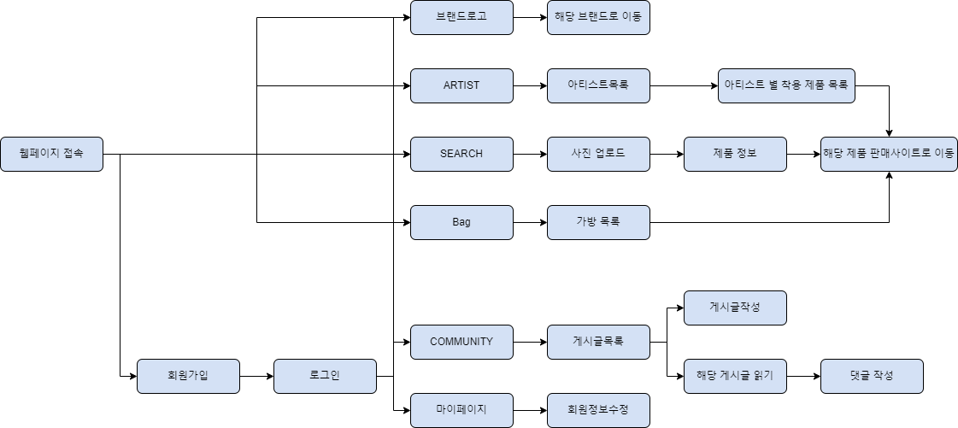
서비스 흐름도

Slide 3
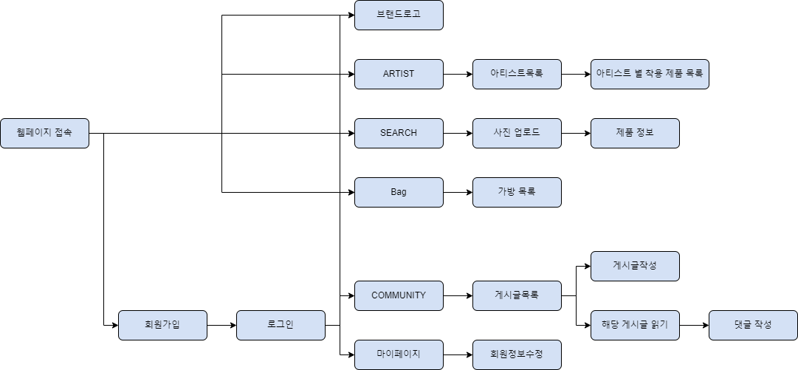
메뉴 구성

Slide 4
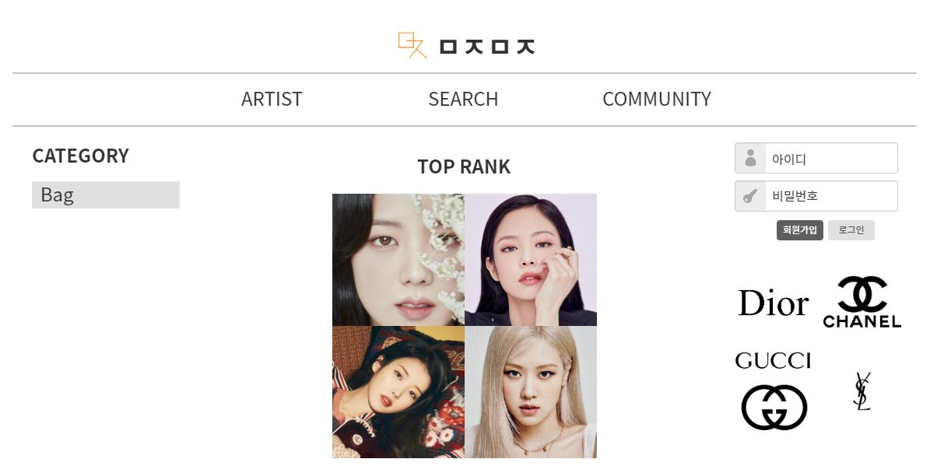
과제명
ㅁㅈㅁㅈ
- 좋아하는 연예인의 착용 제품을 찾아주는 쇼핑 플랫폼
화면이름
메인 페이지
화면코드
main01
작성자
팀원: 이예지
유의사항
화면설명
- ARTIST 클릭시 artist01페이지로 이동

Slide 5
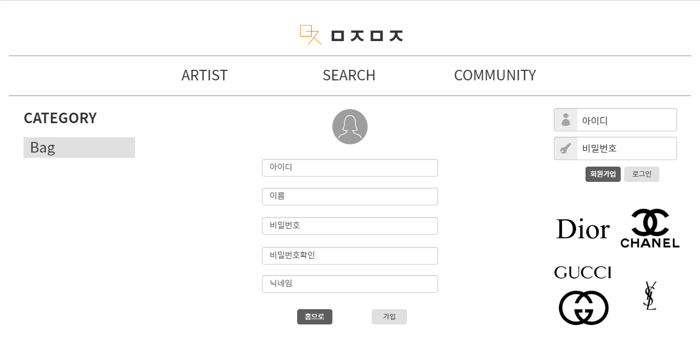
과제명
ㅁㅈㅁㅈ
- 좋아하는 연예인의 착용 제품을 찾아주는 쇼핑 플랫폼
화면이름
회원가입 페이지
화면코드
register01
작성자
팀원: 이예지
유의사항
화면설명
- 화면설명 입력
- 화면설명 입력

Slide 6
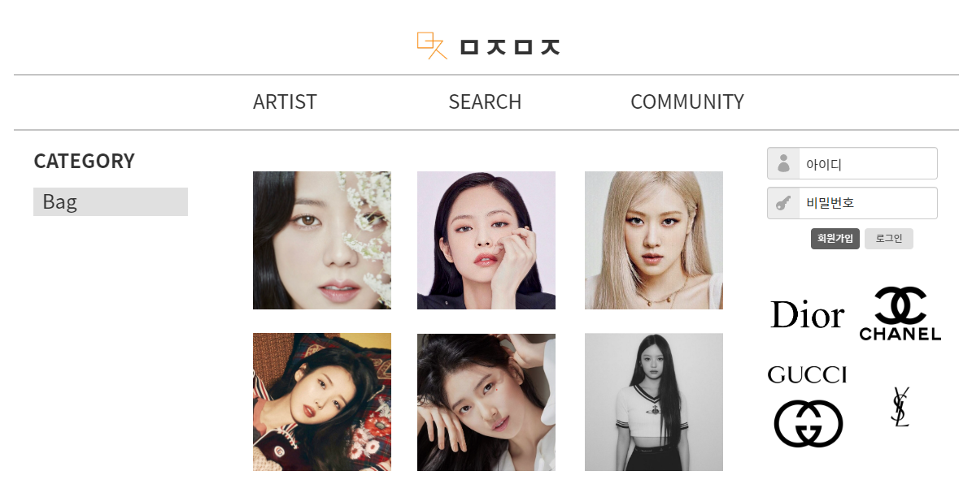
과제명
ㅁㅈㅁㅈ
- 좋아하는 연예인의 착용 제품을 찾아주는 쇼핑 플랫폼
화면이름
아티스트 페이지
화면코드
artist01
작성자
팀원: 이예지
유의사항
화면설명
- 화면설명 입력
- 화면설명 입력

Slide 7
과제명
ㅁㅈㅁㅈ
- 좋아하는 연예인의 착용 제품을 찾아주는 쇼핑 플랫폼
화면이름
서치 페이지
화면코드
Search01
작성자
팀원: 이예지
유의사항
화면설명
- 화면설명 입력
- 화면설명 입력

Slide 8
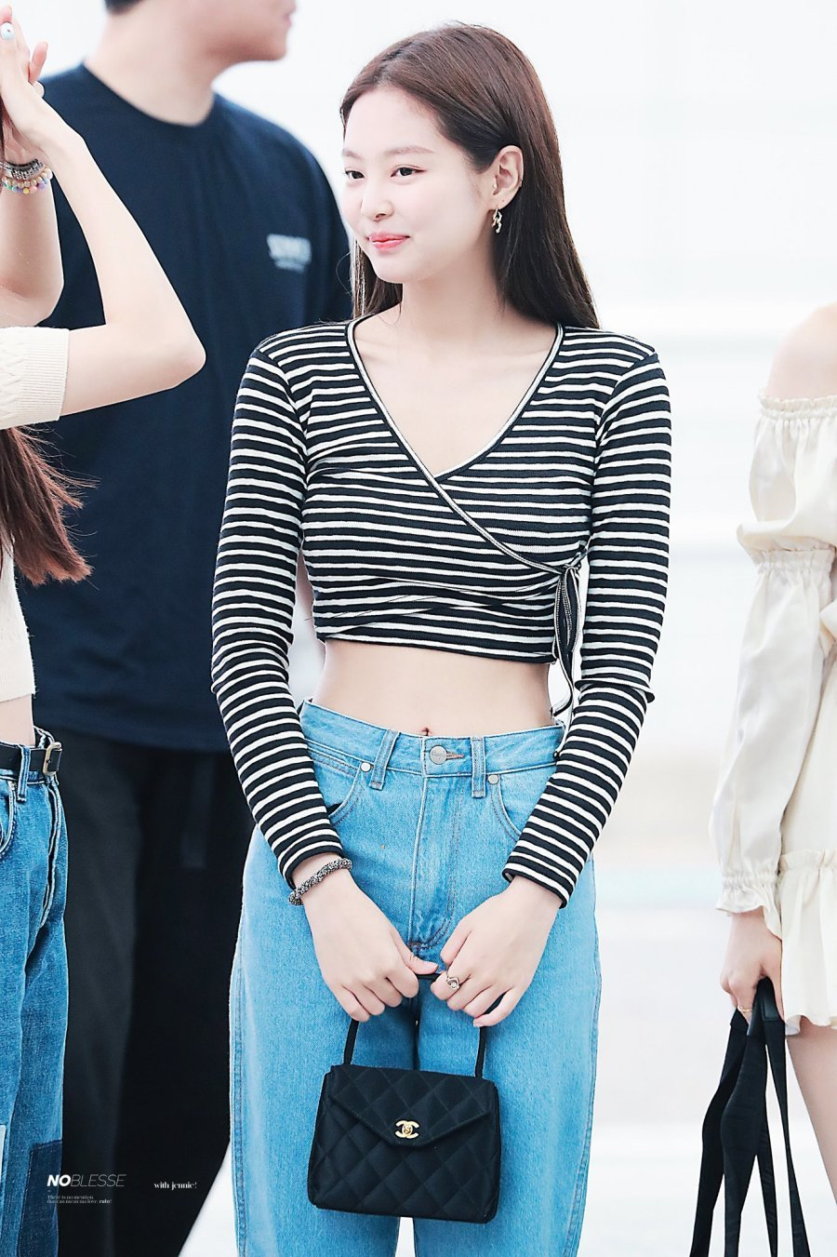


ㅁㅈㅁㅈ
검색 결과
이미지를 통한 상품검색 및 구입 서비스 플랫폼
화면이름
제품 정보 페이지
브랜드명
화면코드
search02
제품명
작성자
팀장 – 홍길동 / 팀원 - 고길동
유의사항
- 유의사항 입력
- 유의사항 입력
- 유의사항 입력
- 유의사항 입력
- 유의사항 입력
- 유의사항 입력
- 유의사항 입력
- 유의사항 입력
- 유의사항 입력
- 유의사항 입력
판매 사이트 바로가기
화면설명
- 화면설명 입력
- 화면설명 입력
- 화면설명 입력
- 화면설명 입력
- 화면설명 입력
- 화면설명 입력
- 화면설명 입력
- 화면설명 입력

Slide 9
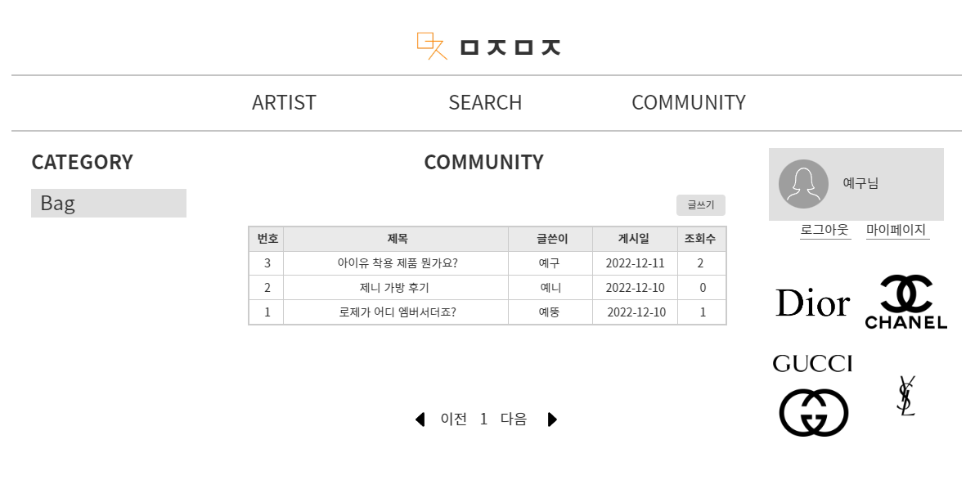
과제명
ㅁㅈㅁㅈ
- 좋아하는 연예인의 착용 제품을 찾아주는 쇼핑 플랫폼
화면이름
메인 페이지
화면코드
Community01
작성자
팀원: 이예지
유의사항
화면설명
- 화면설명 입력
- 화면설명 입력

Slide 10
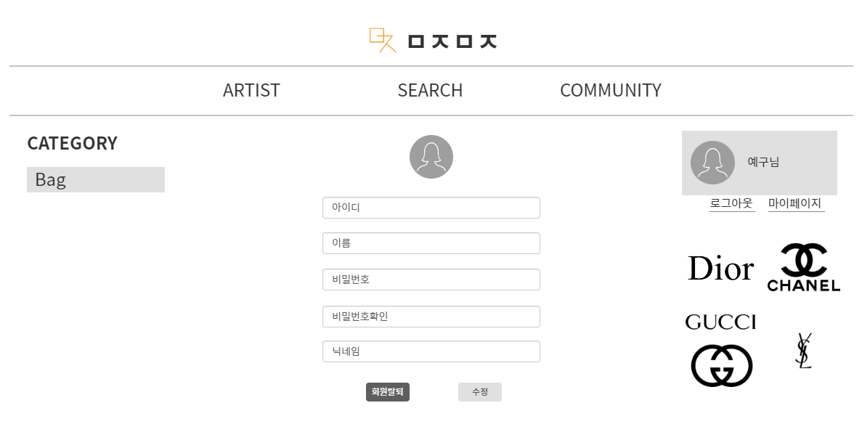
과제명
ㅁㅈㅁㅈ
- 좋아하는 연예인의 착용 제품을 찾아주는 쇼핑 플랫폼
화면이름
마이페이지
화면코드
Mypage01
작성자
팀원: 이예지
유의사항
화면설명
- 화면설명 입력
- 화면설명 입력

Slide 11
ㅁㅈㅁㅈ
커뮤니티
이미지를 통한 상품검색 및 구입 서비스 플랫폼
작성
화면이름
커뮤니티
화면코드
예시) main_login_01
작성자
팀장 – 홍길동 / 팀원 - 고길동
유의사항
- 유의사항 입력
- 유의사항 입력
- 유의사항 입력
- 유의사항 입력
- 유의사항 입력
- 유의사항 입력
- 유의사항 입력
- 유의사항 입력
- 유의사항 입력
- 유의사항 입력
화면설명
- 화면설명 입력
- 화면설명 입력
- 화면설명 입력
- 화면설명 입력
- 화면설명 입력
- 화면설명 입력
- 화면설명 입력
- 화면설명 입력

